Slide 1
Együtt vásárolunk, mint bárki más
Ritka Nap
2015. március 1.

Slide 2
Amit jó, ha tudsz rólam…
A hajhúzás a szeretet jele, mint másoknál a bölcsödében
A szívünkkel látunk, minek neked szemüveg, leveszem rólad
Ha valami jó történik, örülök, de irtó hangosan és fejemet rázom – „HEAD BANG”
Az, hogy nem beszélek, nem jelenti azt, hogy nincs határozott elképzelésem a dolgokról - mutass képeket és válaszolok
Kendőm nem azért van, mert cowboy vagyok, csak önkéntelenül sokat nyáladzok
Ha furcsán járok is, szüleim nagyon örülnek neki, de kerekesszékkel és járókerettel is boldogan közlekedek, csak menjünk MÁÁÁR…
Utálom a sapkát, Te is vedd le magadról
Egy okos telefon, TV, magnó mindent visz
Legjobb barátaim a busz és a villamos, őket ugrálva köszöntöm
A Te tányérodon minden finomabb, inkább azt kérem
A szökőkút azért van, hogy megfürödjünk benne
Jó ez az ajándék, de én a zacskóját kérném
Ha más sír, én is sírok

Slide 3
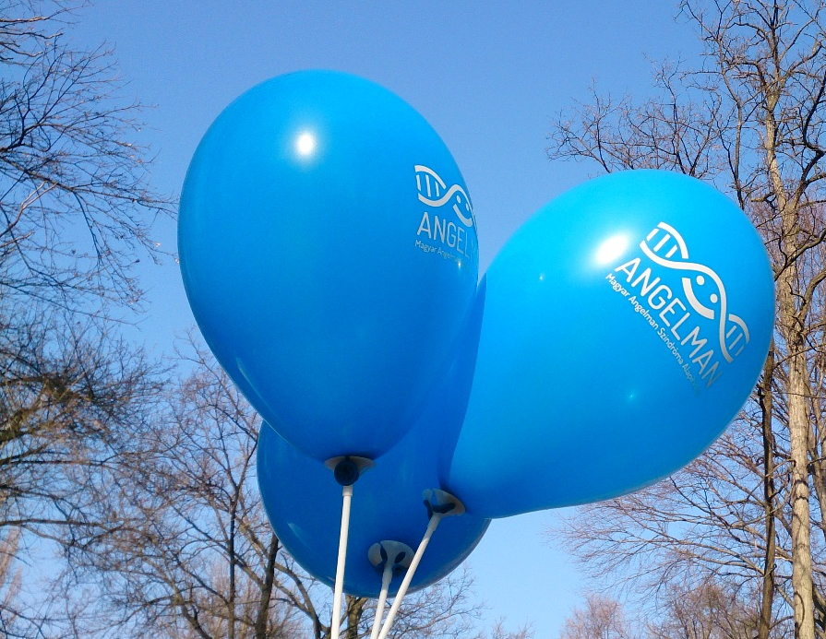
Felkészítjük a világot?
Mi már tudjuk mivel jár a gyermekeinkkel együtt élni, de vajon mennyire meglepő egy kívülállónak?
Gyorsan el tudjuk mondani egy idegennek is, hogy mire kell figyelni, főleg mitől ne lepődjön meg
Vannak helyzetek, amikor nem szeretjük, hogy néznek – végül is mi is szívesebben vonulunk félre
Készítsünk alkalmas eszközöket – lásd bevásárlókocsi és „Együtt, mint bárki más” helyek szervezése

Slide 4
Kerekesszék+Kosár – 2 in 1
Egy facebook post-tal kezdődött nyáron, mert tetszett Rékának egy külföldi példa
Felfigyelt rá az Auchan, fantáziát és közös célt látott benne
Szeptemberben már a teszt kocsiban ült a fiam
December 3-ra kész lett és év végére minden áruházban beüzemelték
Próbáljátok ki Ti is!

Slide 5
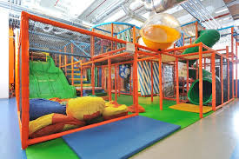
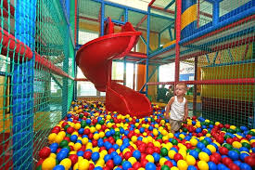
Játszóház és fejlesztés
Nagyon sok játszóház indult az utóbbi években
Óriási öröm a gyerekeinknek az a sokfajta játék
De vajon a játszóház személyzete tud minket kezelni?
Szóban már minden rokonnak el tudjuk mondani, mire figyeljen, min ne lepődjön meg
Partner játszóházakat keresünk és felkészítjük az animátorokat

Slide 6
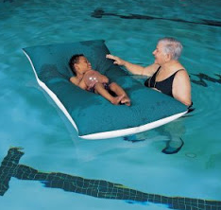
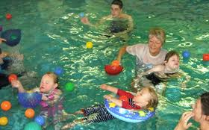
A víz a mindenünk
Genetikai kórképünk egyik meghatározó eleme a víz szeretete
Napi szinten számtalanszor és órákig képesek vagyunk fürödni
A fejlesztés egyik kiemelt eszköze a hidroterápia
Láttunk jó példát, dedikált családi fürdőzésre Angliában
Keressük azt az uszodát, ahol egyéni idősávban, konduktorral tudunk tanulni és pancsolni, de intim környezetben, magunkban – mindenkinek így a jobb ☺

Slide 7
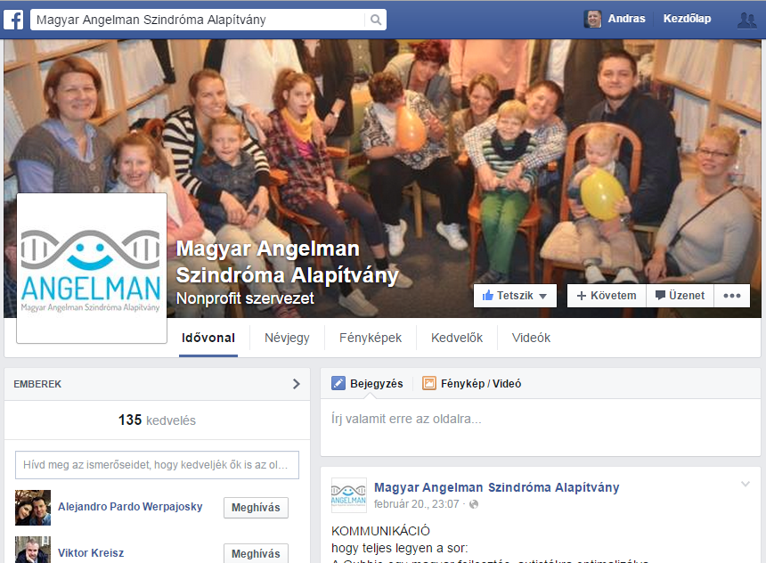
Köszönöm a figyelmet!
Elérhetőség:
Magyar Angelman Szindróma Alapítvány Székhely: 1075 Budapest, Károly krt. 5/c. 2. em. 8.
E-mail: angelmanalapitvany@gmail.com
Honlap: www.angelman.hu
Tel: +36 (20) 550 2001
Bankszámlaszám: 10700457-68562678-51100005
Adószám: 18598195-1-42
Nyilvántartási szám: 11927

